Slide 1
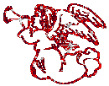
14 МАРТА — ДЕНЬ ПРАВОСЛАВНОЙ КНИГИ в церковно-приходской школе г. Горнозаводска Пермского края
ПРОЕКТ « ПРАВОСЛАВНАЯ КНИГА- ЖИТИЯ СВЯТЫХ ». 2019 г.

Slide 2
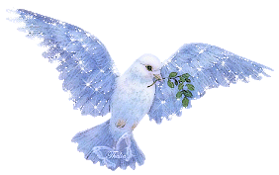
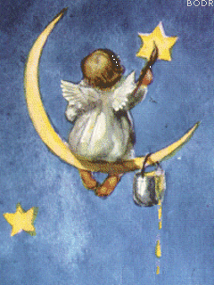
ПРОЕКТ « ПРАВОСЛАВНАЯ КНИГА- ЖИТИЯ СВЯТЫХ ». 2 ЭТАП. «ЖИТИЯ СВЯТЫХ. ДУХОВНЫЙ ПОДВИГ»
Наша галерея

Slide 3
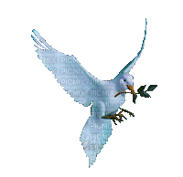
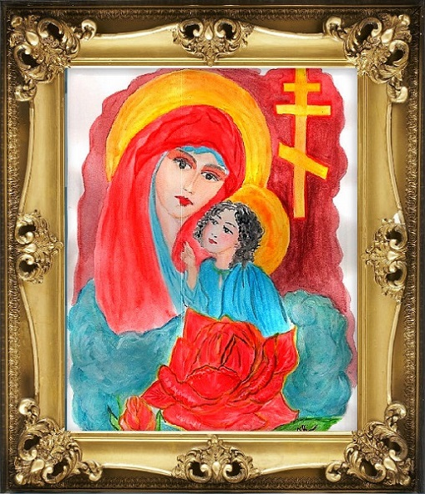
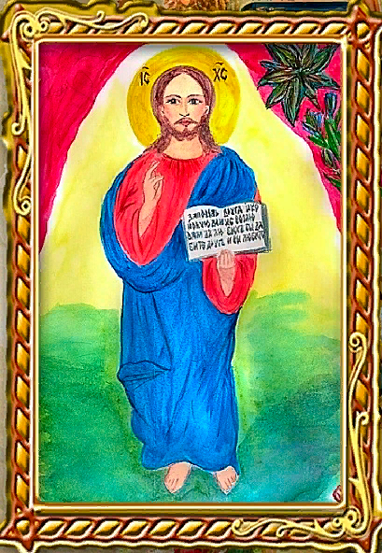
Жития святых. Земная жизнь Пресвятой Богородицы.
Иисус Христос: жизнь Господа Иисуса Христа

Slide 4
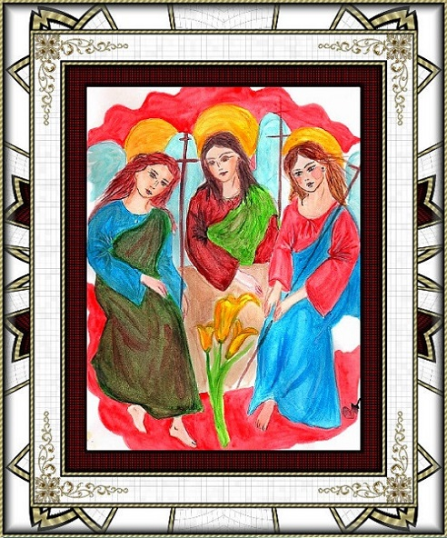
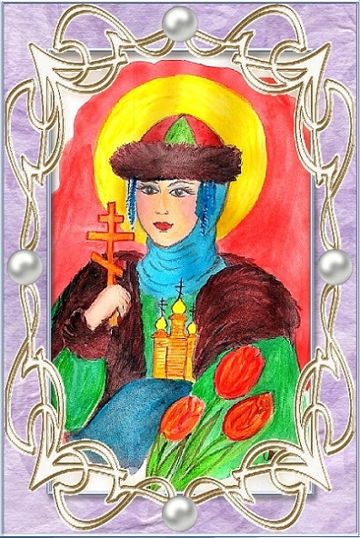
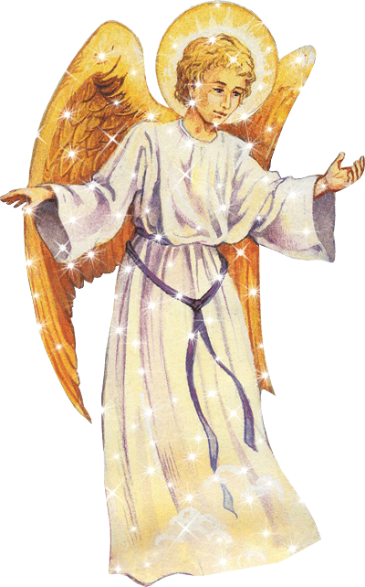
Житие святой Равноапостольной великой княгини Ольги
День Святой Троицы (Пятидесятница) – Житие Святых

Slide 5
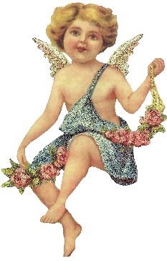
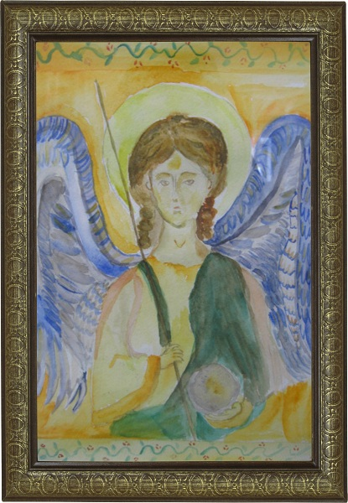
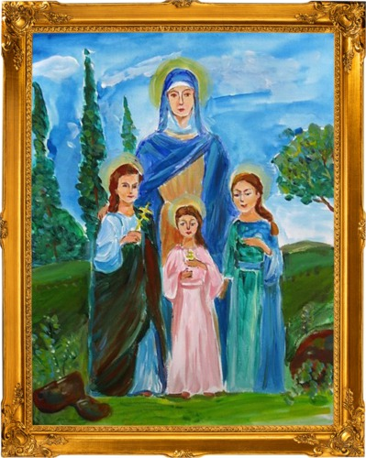
Житие святых мучениц Веры, Надежды, Любови и матери их Софии
АНГЕЛ-ХРАНИТЕЛЬ

Slide 6
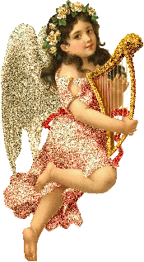
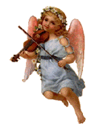
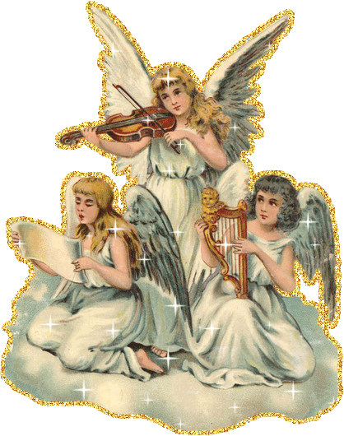
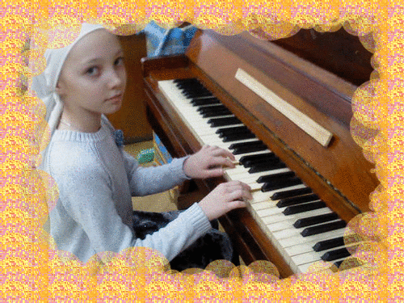
Ангелы в небе высоком живут, Богу Всевышнему славу поют, К небу возносят молитвы людей, Сладкие грезы детей. Господи мой, сердце открой, Дай мне услышать ангельский хор. Господи мой, сердце открой, Знаю, Ты Бог Живой.

Slide 7
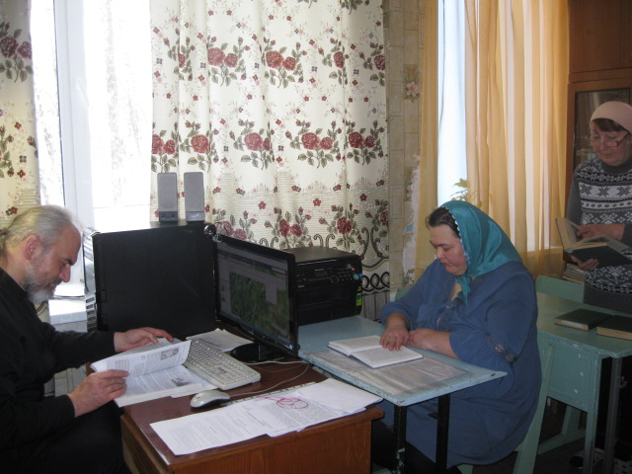
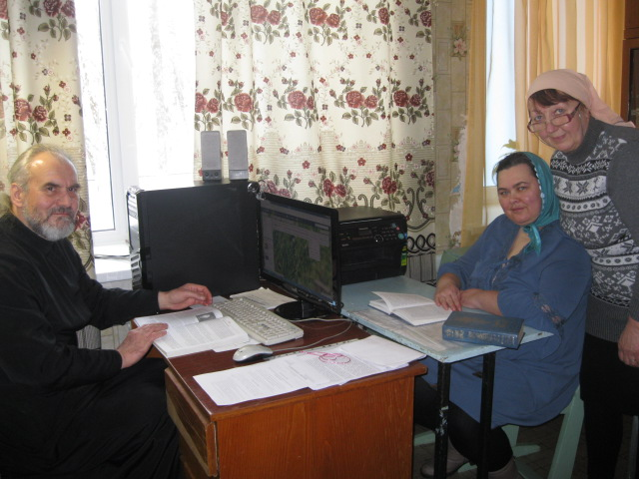
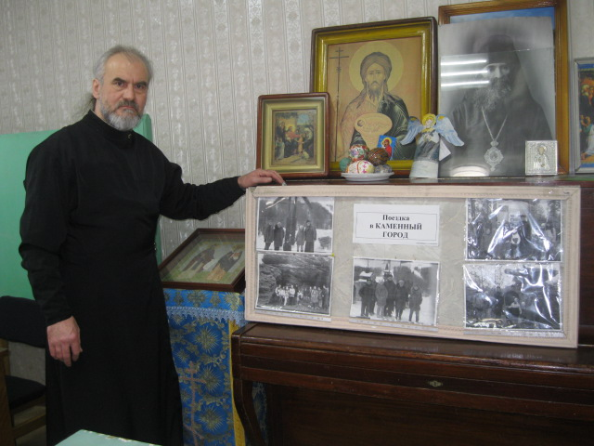
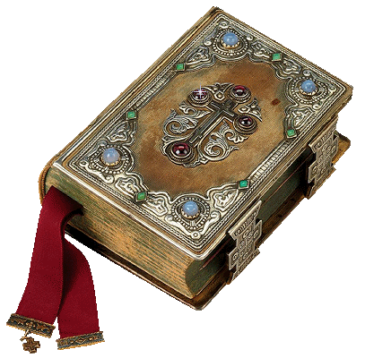
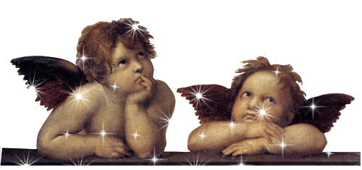
С 2008 г. при Храме функционирует православная библиотека для населения. Фонд библиотеки насчитывает около 500 экземпляров, среди которых есть ценные издания.

Slide 8
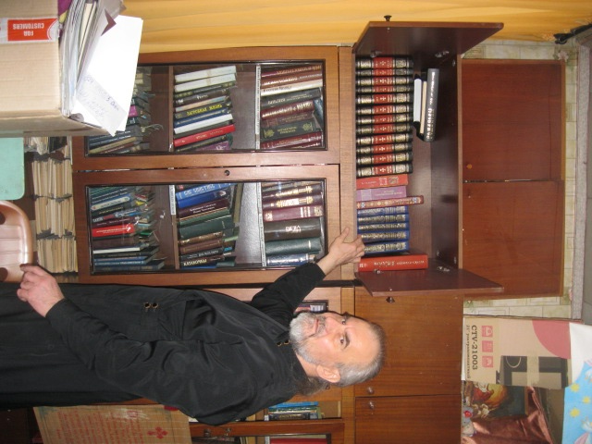
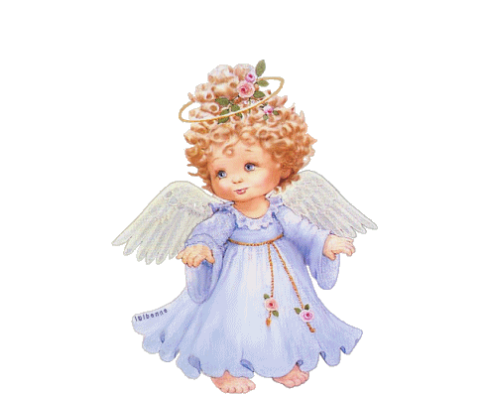
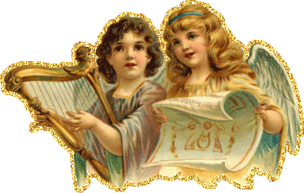
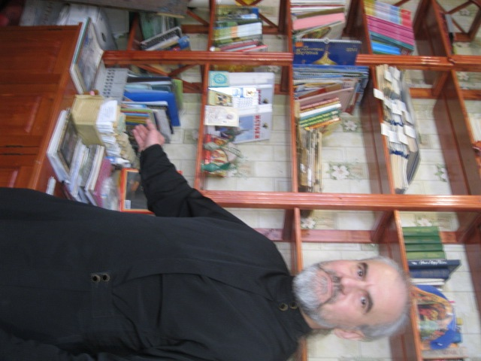
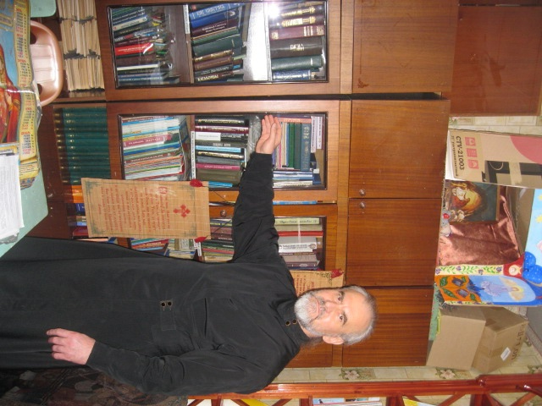
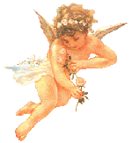

Slide 9
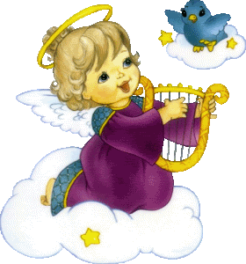
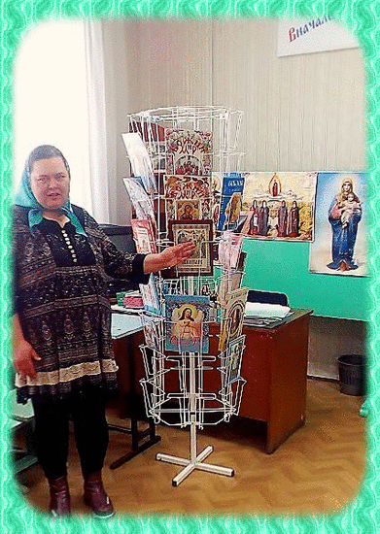
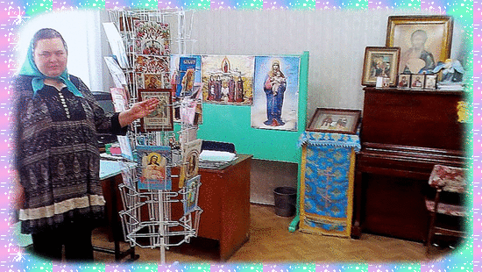
Детская христианская литература.
Демонстрация книг для детей
в нашей библиотеке

Slide 10
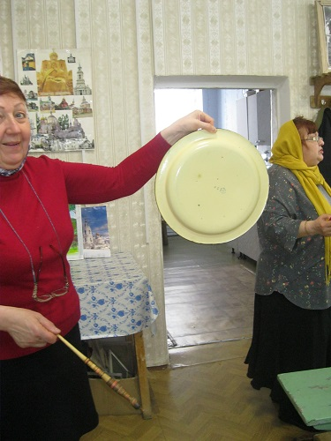
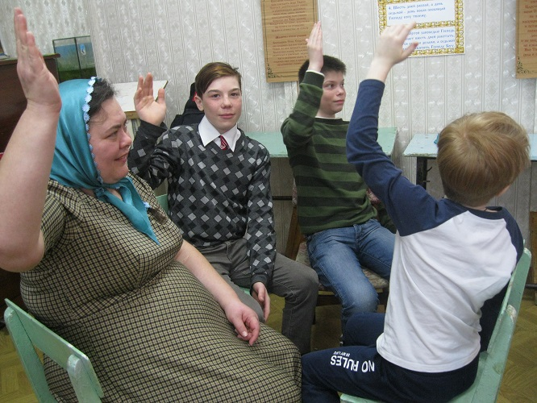
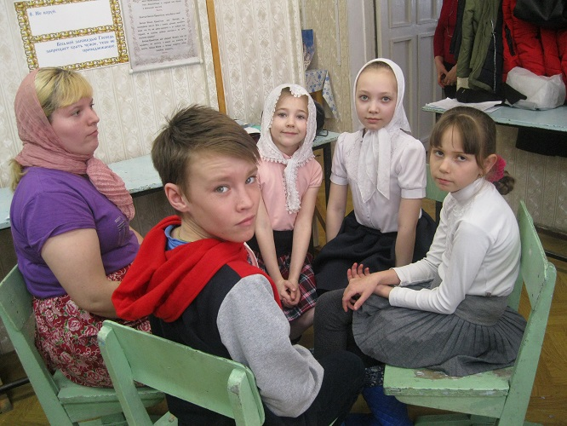
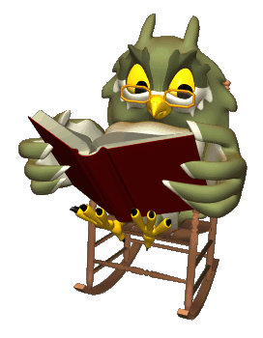
3 этап «Жития святых. Духовная мудрость. » Игра «Что? Где? Когда?»
31 марта 2019 года в Церковно-приходской школе г. Горнозаводска в рамках празднования Дня православной книги состоялась традиционная интеллектуальная игра «Что? Где? Когда?».

Slide 11
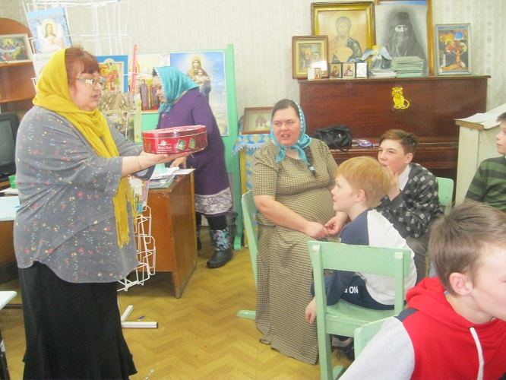
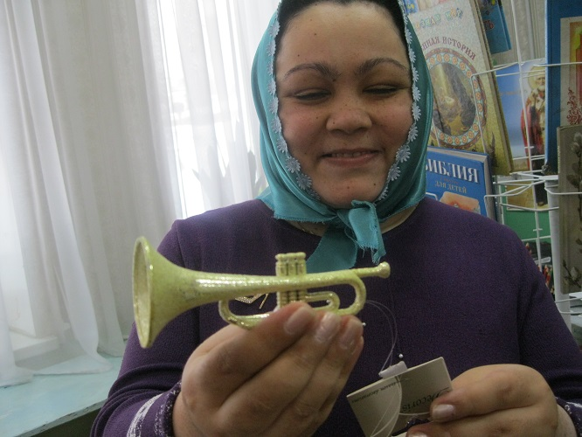
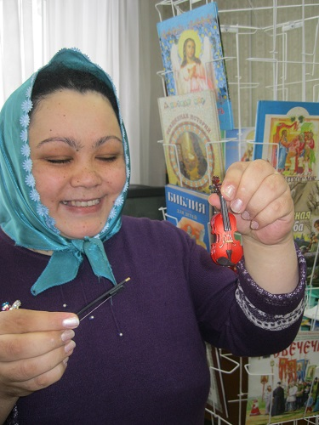
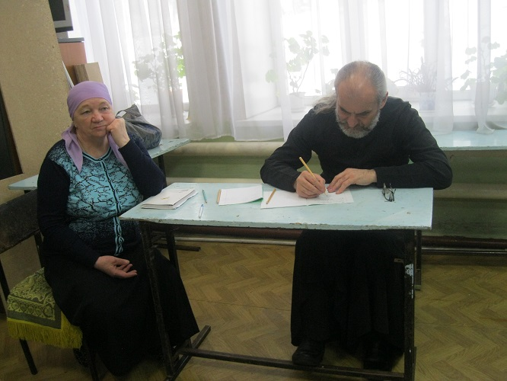
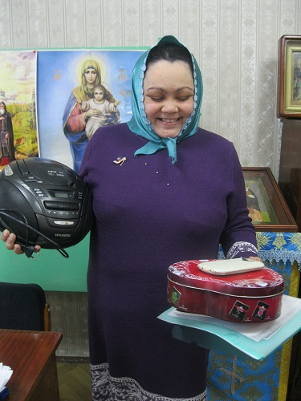
Команды соревновались в умении находить правильный ответ на поставленный перед ними вопрос за одну минуту. Тематика игры была разнообразной:
25 вопросов по предмету Жития святых,
а так же вопросы по изучаемым дисциплинам: музыка и ИЗО, Закон Божий
плюс задания угадать, что находится в «чёрном ящике»,

Slide 12
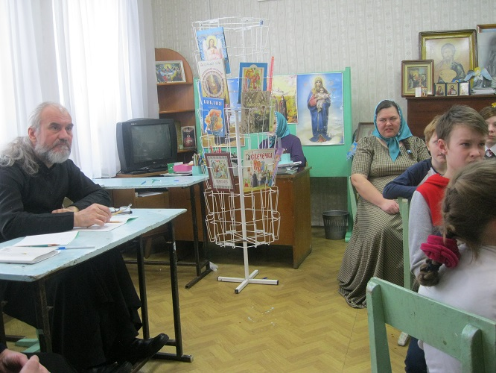
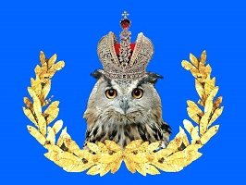
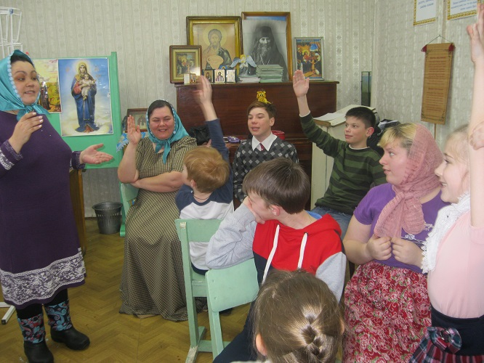
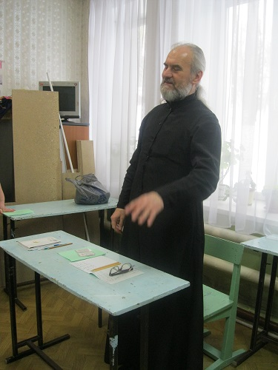
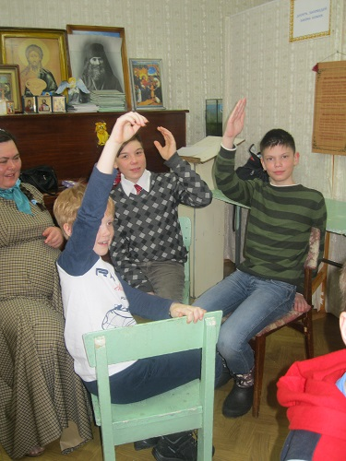
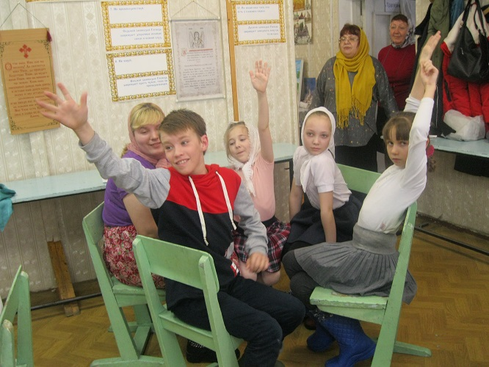
Все команды действовали слаженно и показали хорошие знания и находчивость.
В игре участвовали 2 команды. Сначала выигрывала одна команда, затем стала опережать другая. Обе команды набрали одинаковое количество очков. Победила – дружба!

Slide 13
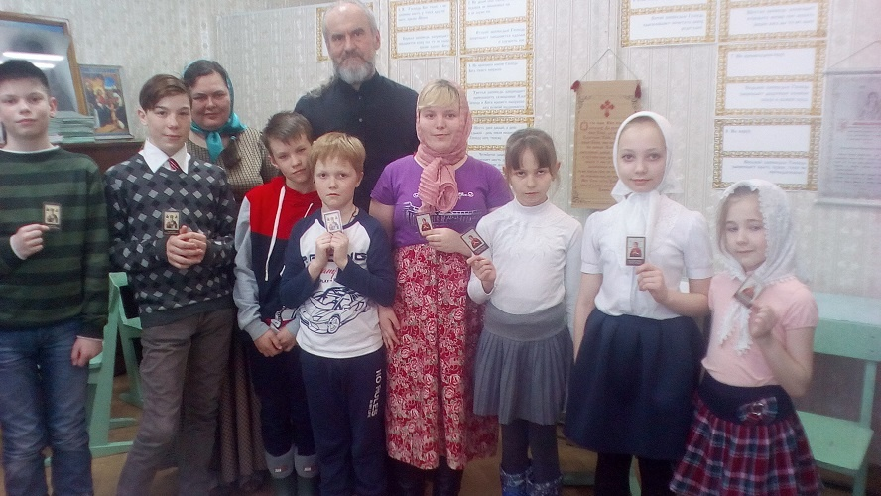
Всем участникам игры отец Мирослав вручил подарки - иконки,
сказал напутственные слова, пригласил на предстоящие мероприятия.
После призов и общей фотографии гостей ожидало чаепитие, где участники и педагоги общались, делились впечатлениями

Slide 14
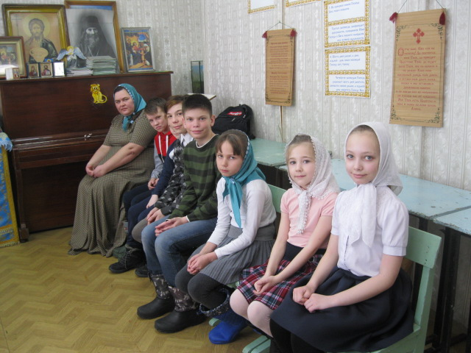
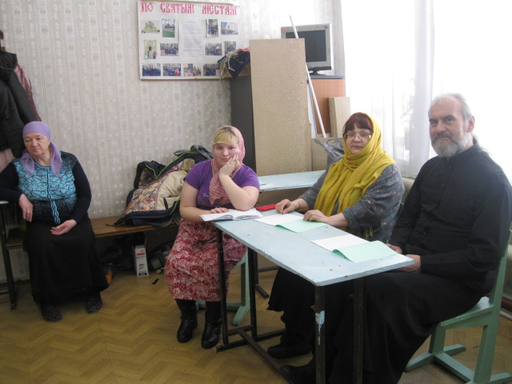
4 этап. Практическая часть «жития святых. Хочу рассказать…»
31 марта 2019 г. к Дню православной книги в воскресной школе Прихода Рождества Пресвятой Богородицы г. Горнозаводска состоялся детский конкурс чтецов духовной поэзии. Конкурс чтецов был организован и проведён в рамках Проекта «православная книга – Жития святых», 2019г.

Slide 15
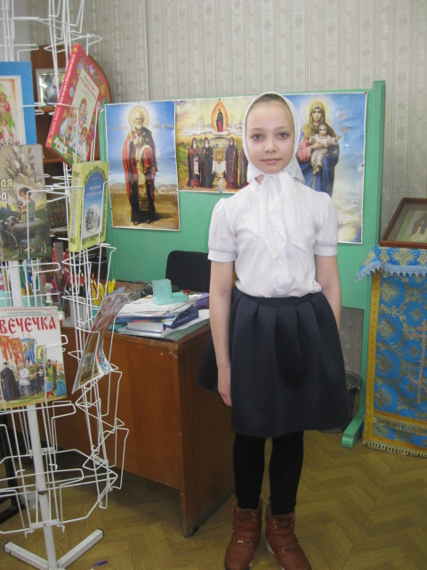
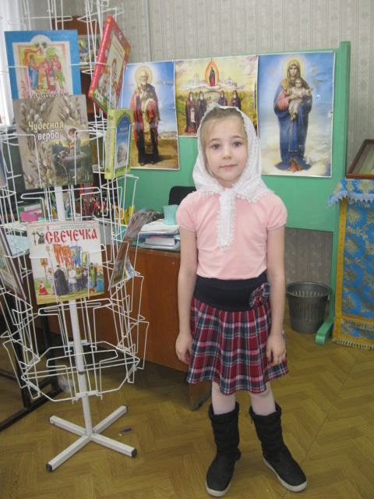
В этот день звучали стихи и классиков русской литературы, и произведения современных авторов.

Slide 17
Проект «Православная книга – Жития святых» в церковно-приходской школе завершён. В мероприятиях принимали участие педагоги:
Отец Мирослав, Ложкина Людмила, Тиморгалиева Любовь, Кучумова Флюза, Франко Анна, Грибова Татьяна, Шевчук Галина и Васина Ольга.

Slide 18
Участников конкурса поприветствовал отец Мирослав. Победители и участники конкурса были награждены подарками.

Slide 19
Презентация Васиной О. В.
г. Горнозаводск Пермского края
2019 г.

